Slide 1
物聯網通訊協定的資安議題 Security Issues in IoT Communication Protocols
National Taiwan University
Hsu-Chun Hsiao
hchsiao@csie.ntu.edu.tw
Notes:
本單元要探討的是物聯網通訊協定的資安議題。

Slide 2
單元目標
本單元目標為讓同學學習分析物聯網通訊協定的資安漏洞，及討論現行技術是否足以修補這些漏洞。
完成此單元之後，同學應能
列舉出針對通訊協定常見之攻擊（如中間人攻擊、重放、竊聽、竄改等）
指出物聯網通訊協定已知的資安漏洞
理解資安協定如何提升物聯網的安全，以及有哪些尚待解決的挑戰
Notes:
這個單元的目標是讓同學學習分析物聯網通訊協定的資安漏洞，及討論現行技術是否足以修補這些漏洞。
希望完成這個單元之後，同學能列舉出針對通訊協定常見之攻擊，指出物聯網通訊協定已知的資安漏洞。

Slide 3
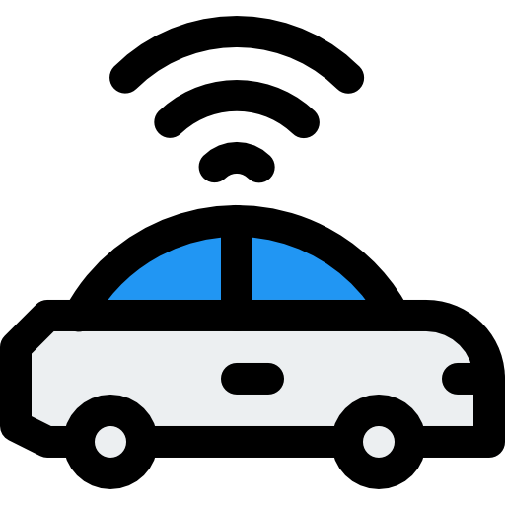
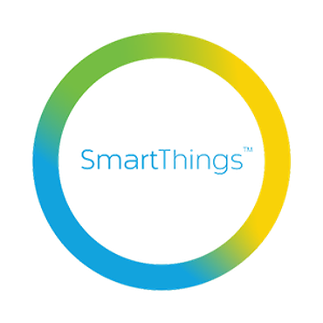
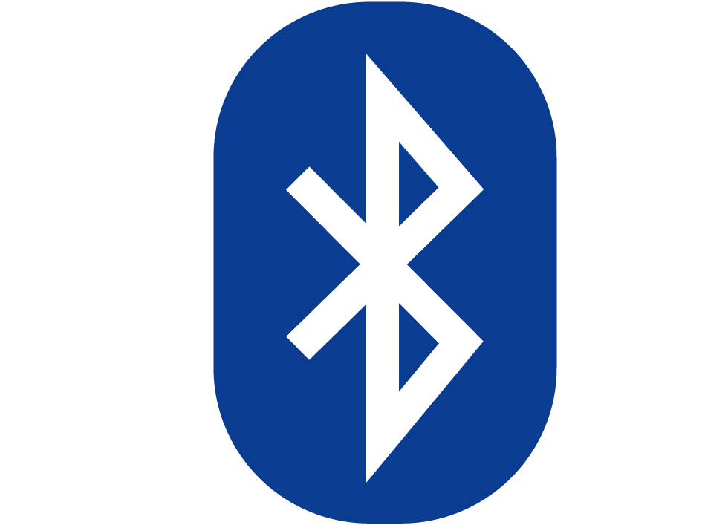
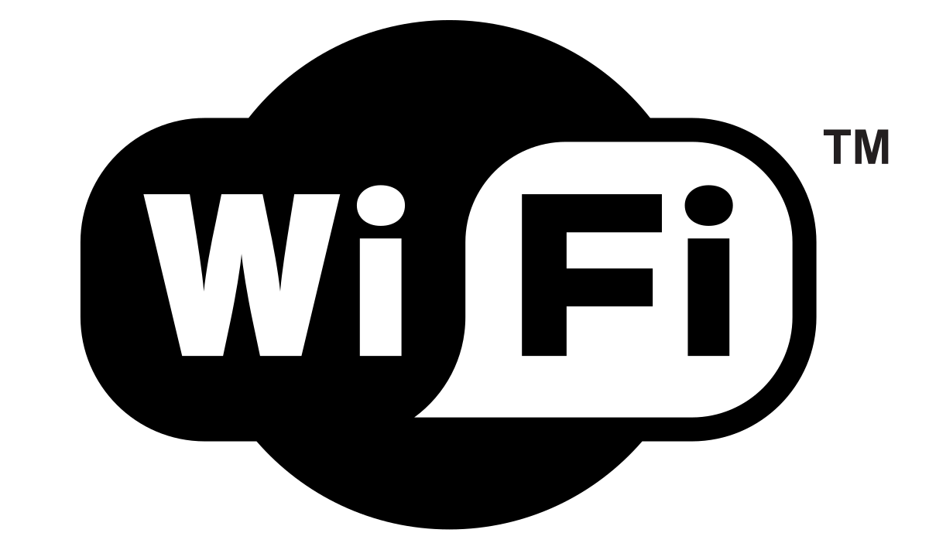
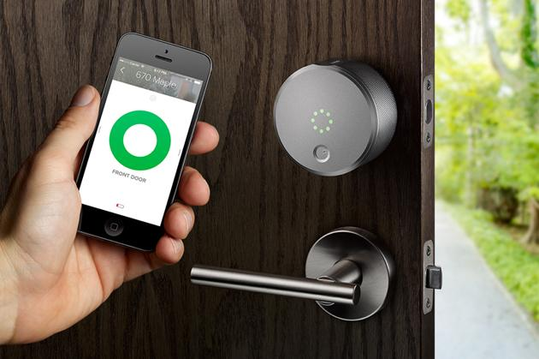
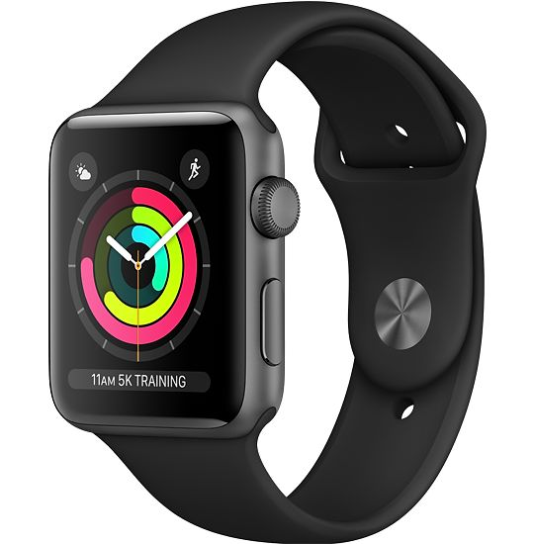
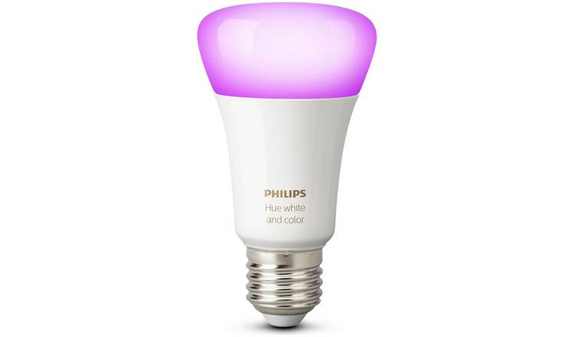
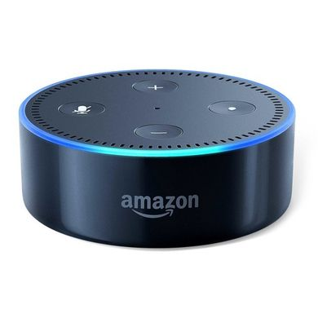
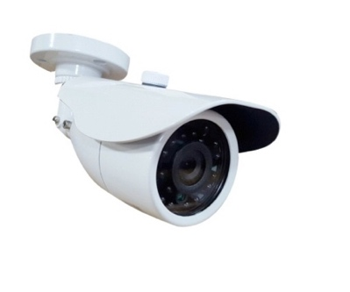
Roadmap
Application
Software
Network
6LowPAN
5G
Hardware
Notes:
從IoT stack的角度來看，這個單元考慮的是網路層的資安議題。

Slide 4
Outline
Overview
IoT communication technologies
Standardization of IoT stack
Common network-layer attacks
Known vulnerabilities and case studies
Case Study: ZigBee Worm
Case Study: USB Attacks
Case Study: Device Pairing
建議搭配實驗
Lab2: Attacking IoT Communication Protocols
Notes:
那這個單元總共分成了三個部分。首先會介紹物聯網中常見的通訊協定，特別是在標準化的IoT network stack中，這些協定所在的位置和彼此之間的關係。有些協定有相對應的有加強資安的版本，有些沒有。
第二個部分會簡介常見的網路層的攻擊，包括中間人攻擊、重放、竊聽、竄改等。
第三個部分是透過三個case studies介紹物聯網通訊協定中已知的弱點。
這個單元建議搭配的實驗為Lab2的attacking IoT communication protocols，物聯網通訊協定之攻擊實作。

Slide 5
Overview
IoT communication technologies
Standardization of IoT stack
Notes:
首先介紹物聯網中常見的通訊協定。

Slide 6
Popular communication technologies in IoT
6LowPAN
5G
 | WiFi | Bluetooth / BLE | ZigBee | 6LowPAN | LoRa
Network | LAN | PAN | PAN | PAN | LAN
Power | Low-High | Low | Very Low | Very Low | Very Low
Data Rate | Up to 1.3 Gbps | 2.1mbps | 250kbps | 200kbps | 0.3-100 kbps
Range | Up to 100m | < 100m | 10-20m | 10-20m | 3-5 km urban area
Numbers taken from https://arxiv.org/pdf/1611.00861.pdf
Q: What are the suitable applications for each communication technology?
Notes:
網路的通訊協定有很多種，這頁投影片上列出了在IoT中常見的通訊協定。
可以看到的是有些存在很久了是我們已經很熟悉的，例如WiFi、Bluetooth、NFC、USB，有些是為了IoT而制訂或是因為物聯網通訊的特殊需求而受到重視的，像是BLE、LoRa、5G、ZigBee等等。
這些通訊協定各有不同的適用情境。這個統整表展示了幾個重點，有的所需的power較低，適用於須靠電池運作的裝置，例如像是穿戴式裝置。根據通訊範圍，有些適用於智慧城市的應用，有些適用於智慧家庭或個人使用。
一般而言，power越低，data rate或range也越小。

Slide 7
Security Challenges
6LowPAN
5G
Conventional security mechanisms don’t work well because
Constrained capabilities and resources
Limited power, memory, computation, communication range, bandwidth, packet size, user interface, code size, etc.
Most existing security mechanisms are too expensive to be applied directly
Diverse communication technologies
Lack of interoperability(互通): Needs gateways for translation, which increases complexity and cost
Some are proprietary and thus lack of public scrutiny
Notes:
這些通訊協定用於物聯網時，有什麼樣的特殊的資安挑戰呢？
過往的資安防護機制可能無法一體適用，主要有兩個原因：
第一個是因為相對於IT設備，許多物聯網設備的能力和資源有限，無論是電量、記憶體空間、計算能力、通訊範圍、頻寬、封包大小、使用者介面、程式碼大小等等，都受到限制。而資安防護機制往往會增加效能與資源的負擔。舉例來說，要讓智慧燈泡傳輸的封包都做Internet等級的加密和認證會需要好幾秒鐘，而且訊息會變長，要拆成好幾個fragments才傳得出去。
另一個原因是物聯網的通訊協定多元、異質性高，需要透過gateways才能互相溝通。沒辦法溝通的話，security protocol也沒辦法互通，也增加了資安防護機制設計上的困難，而且會分裂市場。此外有些協定是有專利保護，不是公開的，缺乏公開的檢驗。

Slide 8
IETF Standardization Endeavors
Interoperable: converge toward a unified, all IP-based stack
Lightweight: reducing code/memory footprint, stateless, header compression, using raw public keys and pre-shared keys…
TCP/IP Protocol Stack
Potential IoT Protocol Stack
HTTP
CoAP
Constrained Application Protocol
Lightweight counterpart
TLS
DTLS
Datagram Transport Layer Security
TCP / UDP
UDP
IPv4 / IPv6
6LoWPAN
IPv6 over Low-Power Wireless Personal Area Networks
Notes:
有鑒於這樣百家爭鳴的狀況不利物聯網發展，IETF（the Internet Engineering Task Force） 致力於提出一個標準。 那這個標準有兩個重點：希望透過讓大家都遵照這個標準，達到互通性。那誰要當標準呢？IP-based stack似乎是大家可以接受的目標。例如IP cam網路攝影機就是IP based的了，且IPv6普及後，就會有足夠的IP供物聯網使用。
另一個重點是要輕量化，符合多數物聯網裝置的效能限制，這個stack可以看成是一個簡化版的TCP/IP protocol stack。
IPv4/v6對應到的是6LoWPAN，TCP/UDP對應到UDP ，TLS對應到DTLS，也就能跑在UDP上的版本，HTTP對應到的是CoAP。

Slide 9
IETF Standardization Endeavors
CoAP
Constrained Application Protocol a.k.a HTTP for tiny devices (RFC 7252)
DTLS
Datagram TLS (RFC 6347)
UDP
IPv6
RPL
RPL: IPv6 routing protocol for low power and lossy networks (RFC 6550)
6LoWPAN
Adaptation layer for IPv6 and UDP (RFC 4944)
MAC – IEEE 802.15.4
Also used by ZigBee, WirelessHART, MiWi, …
802.15.4e implements frequency hopping
PHY – IEEE 802.15.4
Slides are courtesy of Prof. Adrian Perrig and Piet de Vaere
Notes:
我們把MAC和PHY layer也加上去。

Slide 10
Security in the IoT stack
CoAP
DTLS
Equivalent security to vanilla TLS
UDP
IPv6
RPL
AES encryption & authentication of routing control messages
6LoWPAN
MAC – IEEE 802.15.4
AES encryption & authentication
PHY – IEEE 802.15.4
Has security options / extensions
Slides are courtesy of Prof. Adrian Perrig and Piet de Vaere
Notes:
其中有些已有內建資安防護機制。
例如說DTLS，是datagram transport layer security。TLS是現今網際網路預設的end-to-end security protocol，可以提供加密、完整性保護、以及認證。DTLS是能跑在UDP上的TLS。

Slide 11
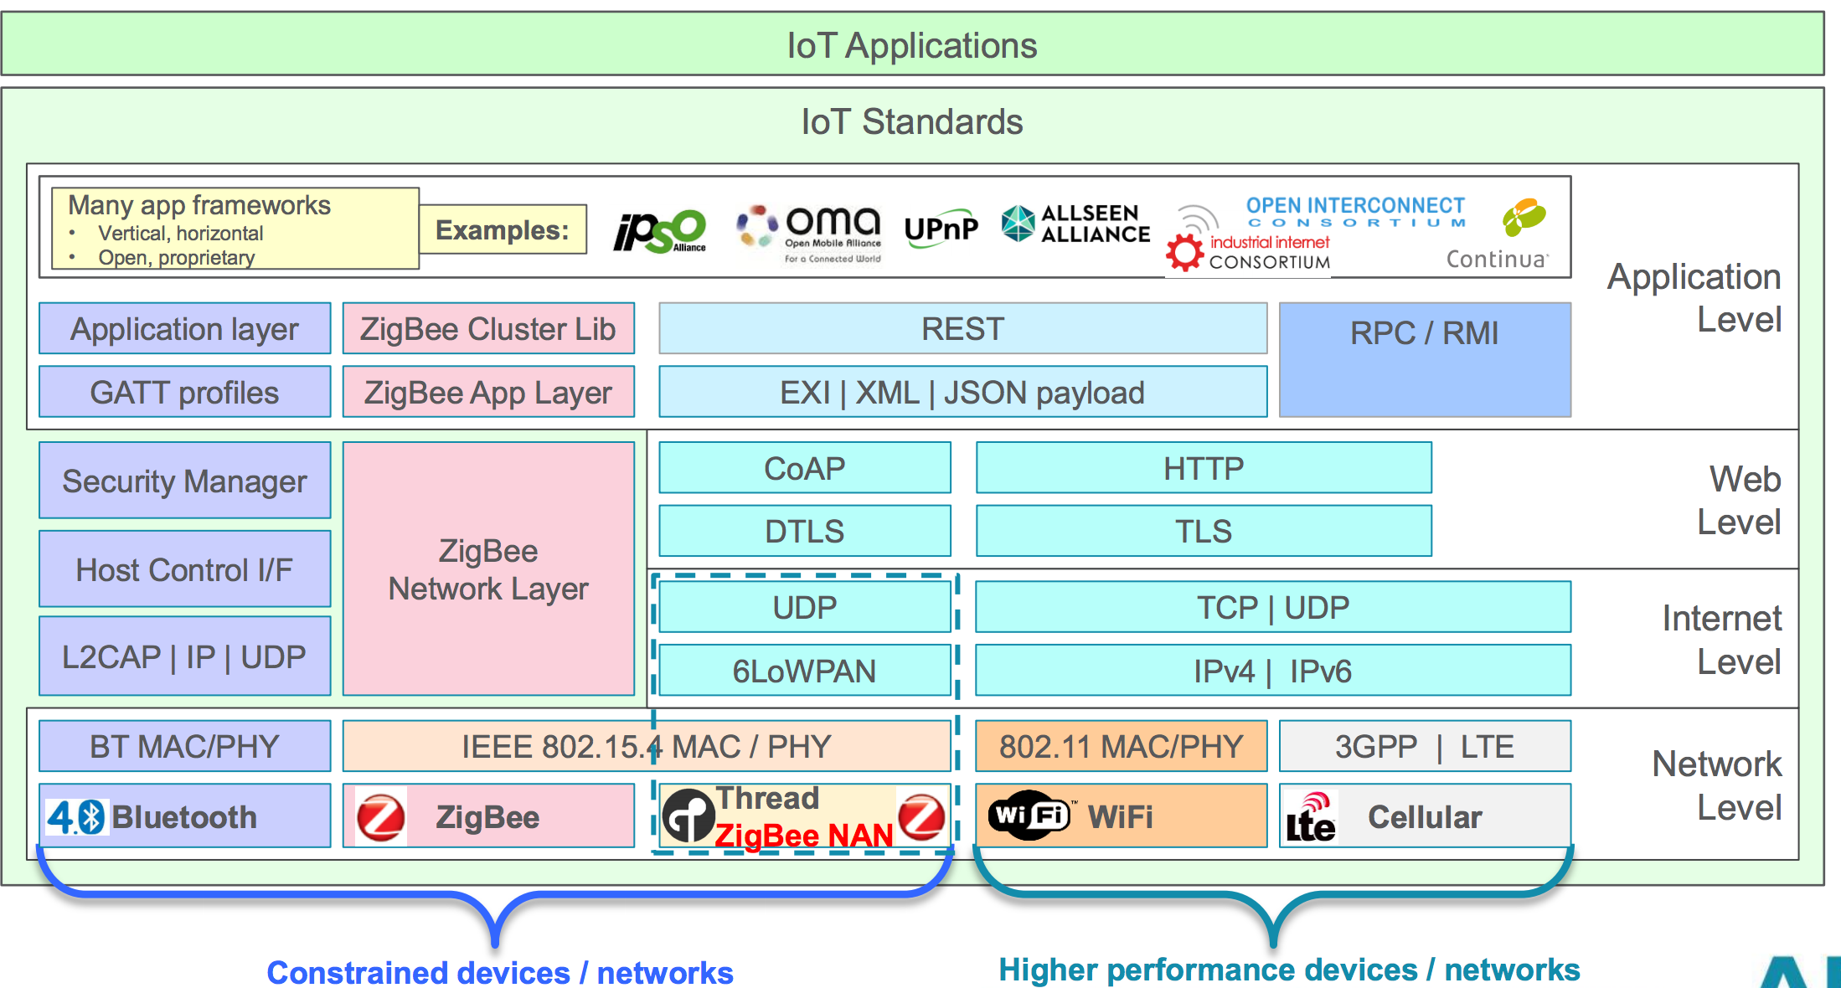
Reference: http://www.hotchips.org/wp-content/uploads/hc_archives/hc26/HC26-10-tutorial-epub/HC26.10-tutorial2-IoT-epub/HC26.10.245-IOT-Standards-Curtis-ARMJuly2014-v22ext.pdf
Notes:
當然不只是有IETF提出的這個standard，其他比較成熟的standards還有 Bluetooth, ZigBee, 以及目前我們很常使用的WiFi和Cellular。這張圖讓同學們參考各個standards彼此的對應關係。

Slide 12
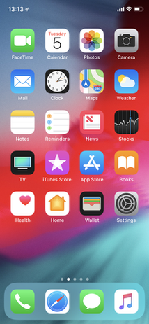
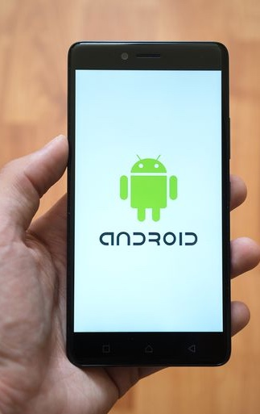
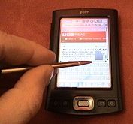
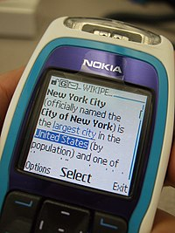
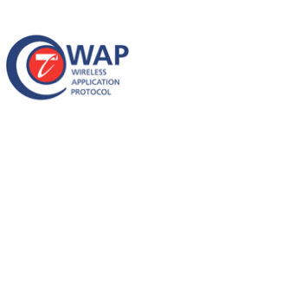
Will embedded systems become powerful enough to run the full IP protocol stack?
What happened in the mobile industry
One way or the other, CoAP/6LoWPAN/DTLS are needed now for IoT
Personal digital assistant (PDA)
Slides are courtesy of Prof. Adrian Perrig and Piet de Vaere
Notes:
這個段落的最後，我想拋出個問題讓大家思考。剛剛我們提到一些，為了能力資源較弱的物聯網裝置而設計的網路協定，然而未來這些物聯網裝置是否會變得足夠powerful，而能直接套用和IT設備相同的full IP protocol stack呢？
我們目前不知道，但是或許行動裝置的歷史演進可做為一個有趣的參照。
大概2000年左右時，PDA個人數位助理剛推出，是個很潮的裝置，當年的Nokia手機還是市場霸主，而且有些也支援瀏覽網路功能。但因為早期的行動裝置能力有限，因此出現了WAP（wireless application protocol），簡化版的網頁瀏覽協定。然而到了2010年左右，行動裝置的能力突飛猛進，像是現在的智慧手機和電腦的能力不相上下，因此就再也不需要使用特製的WAP協定了。

Slide 13
Common Network-layer Attacks
Notes:
接下來我們會簡單介紹五種常見的針對網路層的攻擊。

Slide 14
Common Network-layer Attacks
Eavesdropping (竊聽)
Modification (竄改)
Man-in-the-middle attack (中間人攻擊)
Replay attack (重送)
Denial of service / jamming (阻斷服務)
Notes:
包含了竊聽、竄改、中間人攻擊、重送、阻斷服務。
這些攻擊通常在無線的環境比在有線網路的環境更容易做到。

Slide 15
Eavesdropping (竊聽)
Hi, I’m Bob.
Hi, I’m Bob.
Hi, I’m Bob.
Notes:
第一個是竊聽。當通訊內容未加密，就可以偷聽到Alice和Bob對話的內容，例如說可能是重要的機敏資訊像是 password、key、健康狀況。
特別是在無線通訊網路的環境裡，只要攻擊者在通訊範圍內，就有可能有被竊聽的風險。

Slide 16
Modification (竄改)
Hi, I’m Bob.
Hi, I’m Eve.
Hi, I’m Bob.
Hi, I’m Eve.
Notes:
第二個常見的攻擊是竄改。例如，攻擊者竄改物聯網裝置的指令，例如調高房間溫度。
或是竄改物聯網裝置更新下載的內容，使得裝置安裝惡意軟體。

Slide 17
Man-in-the-middle attack (中間人攻擊)
I’m talking to Bob
I’m talking to Alice.
Notes:
第三種是中間人攻擊。也就是攻擊者對Alice假扮是Bob，對Bob假扮是Alice。
因為Alice和Bob彼此信任，一但Alice和Bob相信了他們對話的對象是彼此，但其實不是，攻擊者就可以做進一步的攻擊。例如說當Alice和Bob想要建立一把共同的金鑰，用來加密通訊內容時，攻擊者對建立金鑰的過程作中間人攻擊，就有可能分別和Alice和Bob建立金鑰，這樣Alice和Bob就算之後有加密通訊，攻擊者還是能解開。

Slide 18
Replay attack (重送)
Hi, I’m Bob.
Hi, I’m Bob.
Hi, I’m Bob.
Hi, I’m Bob.
Later
Hi, I’m Bob.
Notes:
重送攻擊，replay attack，是攻擊者截取通訊內容，在未來某個時間，假冒是發送者，重新發送。
若通訊內容沒有包含能偵測重送的資訊（例如timestamp時間戳），接受方就會被騙。
例如說，小偷側錄開車門的指令封包，在之後重新發送，就有可能可以在沒有車鑰匙的狀況下，打開車門。

Slide 19
Denial of Service / Jamming (阻斷服務)
Notes:
最後一個常見的攻擊是Jamming，這裡特別指的是 radio jamming，對無線訊號的干擾，通常透過發送更強力的無線訊號達成。例如像是若無人機闖入禁航區時，可以利用jamming的方式讓無人機收不到訊號。

Slide 20
Security Requirements vs. Threats
Threat \ Requirement | Confidentiality | Integrity | Availability | Privacy | Safety
Eavesdropping | V |  |  | V
Modification |  | V |  |  | V
Replay |  | V |  |  | V
Jamming |  |  | V |  | V
Man-in-the-middle | V | V |  | V | V
Notes:
這邊把這些攻擊，與我們第一個單元學到的security requirements做個連結，列出會被影響的security requirement。

Slide 21
Known Vulnerabilities and Case Studies
Case Study: ZigBee Worm
Case Study: USB Attacks
Case Study: Device Pairing
Notes:
這個單元的最後，我們來講三個case studies，藉由他們帶出一些已知的資安漏洞。

Slide 22
Case Study: ZigBee Worm
Notes:
第一個case study是關於ZigBee。ZigBee是一個適合用於smart home的無線網路協定，因為他的耗電量低，而且能夠支援大量的節點，但相對的也是速度較低、傳輸距離較短。ZigBee可支援ad hoc傳輸，但是協定非公開。
我們會介紹ZigBee協定的問題，以及攻擊者如何能利用ZigBee協定的資安漏洞或bug，做出蠕蟲worm，也就是能自己複製跟散佈的惡意軟體。

Slide 23
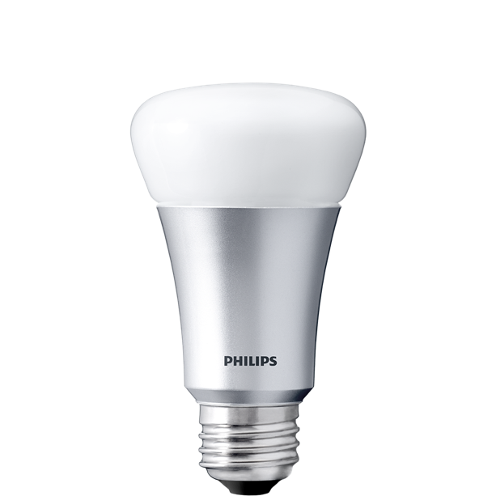
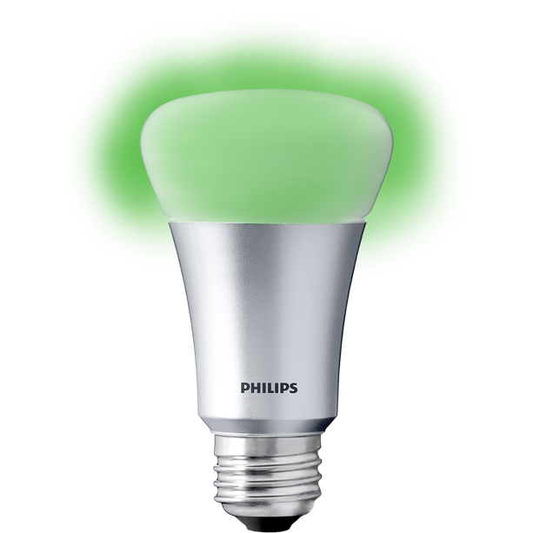
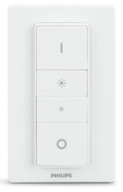
ZigBee Light Link (ZLL) Touchlink commissioning
Scan request, Nonce
Scan response, Nonce
Join request, Nonce, E_{ZLL Master Key}[Network Key], …
Join response, Nonce, Status
E_{Network Key}[On command]
“The ZLL master key is a secret shared by all certified ZLL devices. It will be distributed only to certified manufacturers and is bound with a safekeeping contract” — ZLL specification
Reference: Philipp Morgner, Stephan Mattejat, Ziaida Beneson; All your bulbs are belong to us; WiSec 17
Slides are courtesy of Prof. Adrian Perrig and Piet de Vaere
Notes:
ZigBee中一個重要的步驟，叫做commissioning，是建立一個新personal area network(PAN)或是讓設備加入現有的網路的一個步驟。當建立或加入網路時，設備可以取得這個網路共用的network key。取得的方式是這個network key會被用master key加密，但其他部分都是明文。就如同投影片上的例子，這個飛利浦的智慧燈泡開啟後，接收到這個bridge/hub的scan request，便回覆scan response，表示available。這個hub就回傳了用master key加密的network key，這個智慧燈泡解開後，接下來就可以用這把network key安全地通訊。

Slide 24
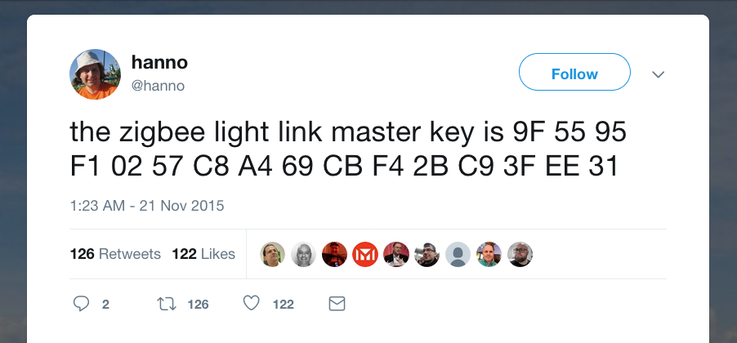
How to get the ZLL Master Key
Become a certified ZLL manufacturer
OR
Tear down ZLL light bulb, desolder processor, extract memory, look for high entropy key
OR
Slides are courtesy of Prof. Adrian Perrig and Piet de Vaere
Notes:
那這個智慧燈泡是怎麼知道master key的呢？原來在ZigBee協定中，所有它certified的產品都會內建同一把一樣的master key。
然而這對攻擊者來說，簡直是不可多得的好消息，因為只要能拿到master key就能取得實際通訊時使用的network key。那攻擊者可以怎麼取得master key呢？一個方法是成為被認證的製造商，好像有點麻煩；另一個方法是把任一個支援ZigBee的設備拆開，找出內建的master key，好像也是需要點技術；其實不需要這麼麻煩，已經有人把ZigBee的master key公開了！

Slide 25
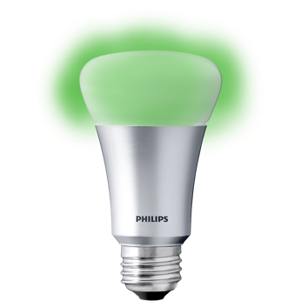
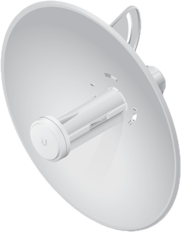
Attacking ZLL without knowing the Network Key
Some ZLL Touchlink commands:
Reset bulb to “factory new”
Identify bulb (by blinking)
identify 0x0004
Change network (channel) settings
Set (random) Network Key
identify 0xFFFE
Time in seconds
18.2 hours
Proximity check: “A device shall only respond to a received scan request inter-PAN command frame if its RSSI is above a certain manufacturer specific threshold” — ZLL specification
Reference: Philipp Morgner, Stephan Mattejat, Ziaida Beneson; All your bulbs are belong to us; WiSec 17
Slides are courtesy of Prof. Adrian Perrig and Piet de Vaere
Notes:
有了master key，可以做很多攻擊。例如，可以把任一設備重置，重新設成出廠狀態；可以指定燈泡閃爍的時間等等。但是有個實務上的限制，因為ZigBee device會做一個proximity check，也就是會檢查收到的訊號強度是否夠強，只要在夠強的狀況下才會回覆。所以攻擊者若要成功攻擊，就必須在夠近的地方，或是有功率夠強的天線。
因此光是知道master key還不足以造出蠕蟲，因為蠕蟲要能自行複製，也就是希望讓惡意程式能自行在燈泡間感染傳遞。

Slide 26
ZigBee Over The Air (OTA) updates
ZigBee provides a standardized OTA update mechanism
This allows devices to update devices from different manufactures
E.g., users can update a Philips bulb with an Ikea gateway
The updates should be verified by the device using (a)symmetric crypto
Reference: Eyal Ronen, Colin O’Flynn, Adi Shamir and Achi-Or Weingarten; IoT goes nuclear: creating a ZigBee chain reaction
Slides are courtesy of Prof. Adrian Perrig and Piet de Vaere
Notes:
因此有另一組研究員發現可以搭配ZigBee的更新機制。
ZigBee有提供標準的Over-The-Air更新機制，可以透過其他的製造商設備下載更新並安裝。
下載的更新需要有合法的認證。

Slide 27
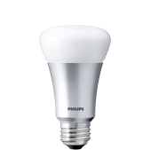
Analysis of Philips OTA updates
Update request
MAC = de:ad:be:ef:00:01
firmware1.img
Philips servers
Update request
MAC = de:ad:be:ef:00:02
firmware2.img
firmware1.img == firmware2.img
→ Global key is used for update verification
Small embedded device
→ Asymmetric crypto unlikely
Symmetric key shared
between all devices!
Reference: Eyal Ronen, Colin O’Flynn, Adi Shamir and Achi-Or Weingarten; IoT goes nuclear: creating a ZigBee chain reaction
Slides are courtesy of Prof. Adrian Perrig and Piet de Vaere
Notes:
然而這些研究員發現，兩個不同的設備收到相同的更新，表示這兩份更新是用同一把key作認證的。此外，因爲物聯網裝置能力不強，所以他們猜測應該是使用相對輕量的對稱式的密碼機制。
根據這兩個觀察和推測，他們推斷所有的設備應該共享同一把對稱式的金鑰，用來檢驗下載的更新。

Slide 28
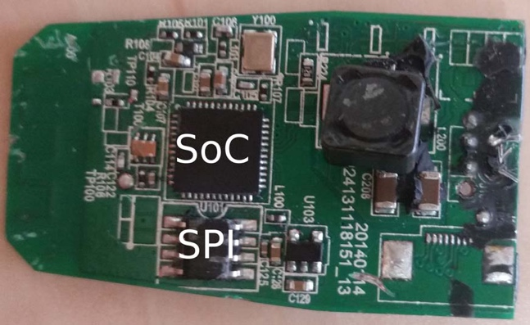
Infecting Hue bulbs
1. Extract firmware update signing key from SoC with differential power analysis
2. Using a bug in the Atmel ZLL stack, circumvent proximity check, and perform factory reset
3. Make bulb join the attacker’s non ZLL ZigBee network
ZLL spec mandates compatibility with non ZLL networks
In compatibility mode there are no proximity checks
4. Perform OTA firmware update with malicious image, signed with extracted key
5. PROFIT!!!!
Reference: Eyal Ronen, Colin O’Flynn, Adi Shamir and Achi-Or Weingarten; IoT goes nuclear: creating a ZigBee chain reaction
Slides are courtesy of Prof. Adrian Perrig and Piet de Vaere
Notes:
因此他們透過旁通道分析的方式，找出了這把對稱式的驗證用的金鑰。
此外，他們還找到了一個能繞過proximity check的bug，因此能不在受到距離限制。
綜合這些，攻擊者就萬事俱備，擁有了三樣能造出蠕蟲的重要元素：可用來重置設備的master key、可用來偽造更新的金鑰、以及不受距離限制的通訊。

Slide 29
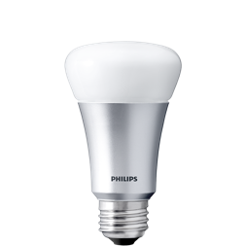
Can we make a wireless IoT worm?
Update firmware
Bypass proximity check
infect
Observations:
IoT devices are vulnerable
IoT devices can be infected via radio commands
IoT devices have a radio
→ IoT devices can infect other IoT devices
Reference: Eyal Ronen, Colin O’Flynn, Adi Shamir and Achi-Or Weingarten; IoT goes nuclear: creating a ZigBee chain reaction
Slides are courtesy of Prof. Adrian Perrig and Piet de Vaere
Notes:
IoT設備除了能被感染，也能主動對外傳輸，感染別人。
IoT的蠕蟲就這樣誕生了。

Slide 30
How many devices do I need?
I.e., how dense should the device deployment be for the worm to spread?
Answered by percolation theory
For an area A, the number of randomly placed devices N needed for the worm to spread is the percolation threshold
If we model the wireless range of each device as a circle with radius R, the percolation threshold is:
$$N=1.128∙\frac{A}{πR^{2}}$$
For Paris: N ≈ 15.000
Assuming A = 105 km², R = 50 m
Reference: Eyal Ronen, Colin O’Flynn, Adi Shamir and Achi-Or Weingarten; IoT goes nuclear: creating a ZigBee chain reaction
Slides are courtesy of Prof. Adrian Perrig and Piet de Vaere
Notes:
研究團隊還有探討，設備需要多密集，才能造成蠕蟲有效擴散。
他們借用了公衛領用研究傳染病的理論模型，推算出例如以巴黎來說，整個城市大概要有一萬五千個設備，就能造成大規模的擴散。

Slide 31
Consequences
This worm spreads without using any classical infrastructure
Solely the presence of vulnerable devices is sufficient
We can not rely on classical defense techniques
(e.g., IDS, firewalls, air gapping, …)
Possible attacks:
Hardware bricking
2.4 GHz jamming
Data in- or exfiltration
Trigger epileptic seizures
…
Reference: Eyal Ronen, Colin O’Flynn, Adi Shamir and Achi-Or Weingarten; IoT goes nuclear: creating a ZigBee chain reaction
Slides are courtesy of Prof. Adrian Perrig and Piet de Vaere
Notes:
當然這個蠕蟲是一個proof of concept，並沒有真正造成損失。
但是的確顯示出物聯網的蠕蟲的可能性，且此蠕蟲可以ad hoc傳播，不需要仰賴傳統的網路架構。換句話說，傳統的網路防護，例如像是防火牆、實體隔離等，也行不通。
這樣的蠕蟲可以被拿來做什麼？可以用來大規模的破壞硬體、大規模的jamming通訊等。

Slide 32
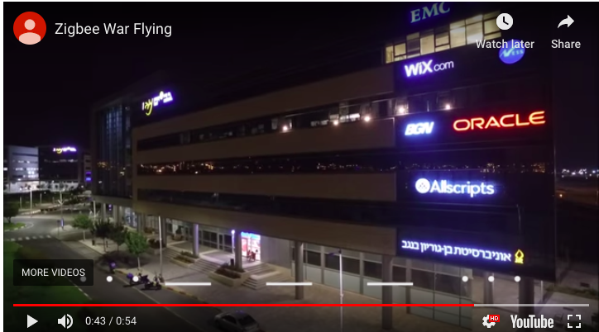
Demo
https://youtu.be/Ed1OjAuRARU
https://eyalro.net/project/iotworm/
Notes:
這是攻擊的demo影片。研究團隊用無人機運送一台帶有「病原」的設備，造成整棟大樓的智慧燈泡都受到攻擊者控制，同步閃爍。

Slide 33
Case Study: USB Attacks
Notes:
第二個例子是針對USB的攻擊。
一般人往往相信USB是physically connected透過實體連接很安全，所以就沒有特別的防護。
然而雖然有線網路的攻擊相對無線網路來說比較難，但是實務上攻擊者還是有機會進行中間人攻擊，或是 device和host的其中一端本身就是壞人。

Slide 34
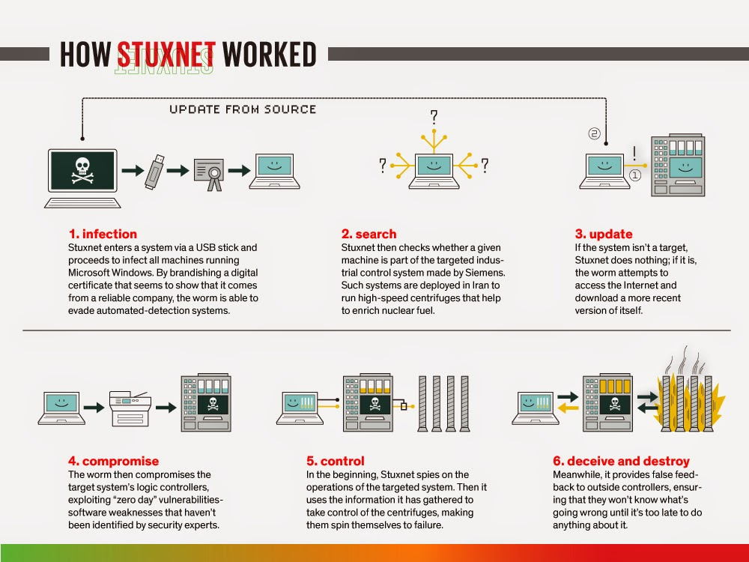
Stuxnet:
Malicious computer worm believed to be a cyber weapon to sabotage Iran’s nuclear program
Notes:
通常提到USB-based attack，首先想到的就是透過USB感染的惡意程式了。
尤其是早期網路比較不發達時，常常透過USB複製檔案，全班或整個公司的電腦就都中毒了。
USB-based attack中最知名的案例，是2010年伊朗的核電廠受到Stuxnet蠕蟲攻擊，在監控系統看似正常的情況下，離心機異常高速運轉，藉此摧毀伊朗的核能設施。相傳Stuxnet就是透過USB感染核電廠內與外界隔離的系統的。

Slide 35
Universal Serial Bus (USB)
The most successful standard for connecting computer peripherals
Extensively used with IoT devices for programming/power supply/…
OS built-in support for common devices: plug-and-play
Fast charging
Little to no power consumed in keep alive suspend state
Notes:
USB相信不用多做介紹，從1.0、2.0、到現在的3.0都是很常見的。
USB是連接電腦週邊的常用通訊標準，有很快的充電和傳輸速度，在物聯網設備上也很常見。
而且它即插即用很方便，支援度很高。

Slide 36
Background: Characteristics of USB
Device class: function the device claims to have
A keyboard that looks like a thumb drive?
OS-provided generic drivers for common device classes
No extra drivers needed, no permission required
Multiple descriptors in same piece of device
Device may re-register with different capabilities
Notes:
USB protocol中有兩個角色，device和host，例如USB滑鼠和電腦。當device插入host 時，device 就會先自行宣告自己的類型，然而host和使用者並沒有任何機制能去驗證，device宣告的類型是否正確。
加上OS針對各個device類型都有內建driver驅動程式，也不需要額外的權限安裝。

Slide 37
USB Device Classes
USB Device Class Description
01h Audio
02h Communications and CDC Control
03h Human Interface Device (HID)
05h Physical Interface Device (PID)
06h Image (PTP/MTP)
07h Printer
08h Mass Storage
09h Hub
0Ah CDC-Data
0Bh Smart Card
… …
Notes:
這裡列出USB的device classes，如audio、HID、printer等等，都是不同類別。

Slide 38
Why USB Security
Emerging attacks targeting USB hosts/devices
Targeting hosts: masquerading attacks
Targeting devices: Juice Jacking attacks
High-valued target such as bitcoin cold wallets
Lack of effective defense against such attacks
Social experiments showed public unawareness of risks connecting unknown devices to their PCs
Notes:
剛剛提到，一般認為USB是實體連接很安全，因此多年來並沒有任何資安的防護機制。
然而針對USB的攻擊並不少見，例如針對host的偽裝攻擊，針對device的juice jacking attack。
加上USB也被用來當成實體的認證token或是儲存金鑰，因此是很有價值的攻擊目標。
最後因為大眾對USB安全的警覺性不高，會把來路不明的USB插進自己的電腦，因此USB是攻擊者容易下手的目標。

Slide 39
Attack Model: Masquerading
Malicious Human Interface Devices (HID; keyboard/mouse/…) masquerade as normal hardware
Attack payload injected as user input
Examples:
USB Rubber Ducky, Teensy: keyboard attacks
BadUSB: reprogrammed with malicious firmware
NetHunter
Notes:
第一種攻擊是偽裝攻擊，也就是USB device偽裝成另一種類型的裝置，通常是惡意的HID設備，偽裝成看似無害的硬體，如儲存裝置。因此攻擊者能偷偷地透過HID控制受害的裝置。

Slide 40
Reference: https://elie.net/blog/security/what-are-malicious-usb-keys-and-how-to-create-a-realistic-one/
Notes:
像這張示意圖中，一個看起來像是普通USB隨身碟的裝置，實際上是keyboard，當插上受害者的電腦時，即輸入事先寫好的腳本，控制受害電腦。

Slide 41
Attack Model: Masquerading
Malicious network adapters as normal hardware
Fake DHCP response to intercept all Internet traffic
DNS hijacking
HTTP cookie siphoning, cache poisoning
Backdoor for remote access
Only physical access is required, works even if locked
Examples: BadUSB, PoisonTap
Notes:
此外，惡意的網卡裝置，也能偽裝成看似無害的硬體。
即使在電腦是未解鎖的狀況下，這個網卡裝置也可以成功攔截網路通訊。

Slide 42
Reference: https://samy.pl/poisontap/
Notes:
PoisonTap就是一個例子。

Slide 43
Attack Model: Juice Jacking
Malicious hosts requesting extra privileges while charging devices (e.g. smartphones)
Retrieve files from and/or inject malware to device when data connection is available
OS protections are provided but not perfect
Accidental approval from user
0-day vulnerabilities
Notes:
另一個針對USB protocol的攻擊，是所謂的juice jacking攻擊。在這裡的juice指得是設備的電量。
在juice jacking中，惡意的host趁著device在充電的時候，竊取資料或是插入惡意軟體。
這個攻擊之所以可行，是因為USB除了可以傳輸也可以充電。
現在公共充電站越來越普及，juice jacking的風險也越來越高。
為了防範juice jacking，一種方式是要取得使用者同意，才能進行除了充電以外的傳輸。現在的手機作業系統應該都有支援這樣的防護。

Slide 44
“Do NOT plug any USB drive you find on campus into your workstation.”
-- Google Security Training
Notes:
從剛剛提到的偽裝攻擊來看，把來路不明的USB插進自己的電腦是很危險的。
Google security training也直接說不要把任何路邊撿到的USB插進自己的電腦。
然而實際上民眾的警覺心有多高呢？

Slide 45
Experiments
Dropping 297 USB drives on UIUC campus
Reference: M. Tischer et al., “Users Really Do Plug in USB Drives They Find,” in IEEE Symposium on Security and Privacy, 2016.
Notes:
有一個研究團隊對此也很好奇，因此就做了一個實驗。
他們在UIUC的校園裡，隨處放置了297個USB。如圖所示，這些USB的外觀有五種，有的是沒有資訊，有的有附上return label，有的有寫機密，甚至有一個寫說有考試解答。

Slide 46
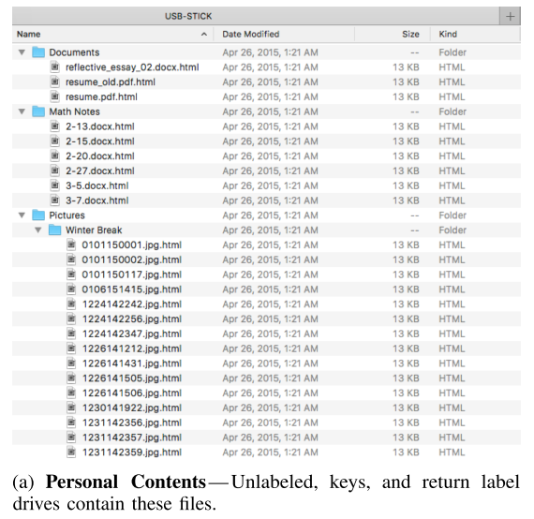
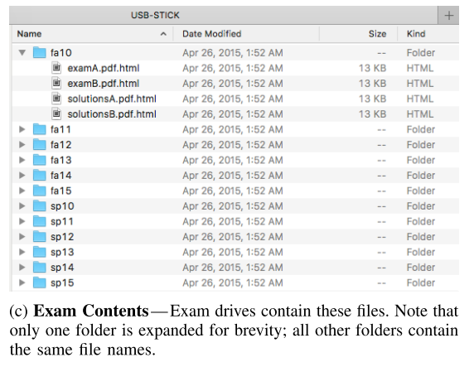
Reference: M. Tischer et al., “Users Really Do Plug in USB Drives They Find,” in IEEE Symposium on Security and Privacy, 2016.
Notes:
在這些USB裡面有的有個人的資料、像是照片，在exam solution裡，則有看似考試答案的資料。
為了追蹤撿到USB的人會查看哪些檔案，這些檔案其實都是html檔，只要打開，研究團隊就會收到通知。

Slide 47
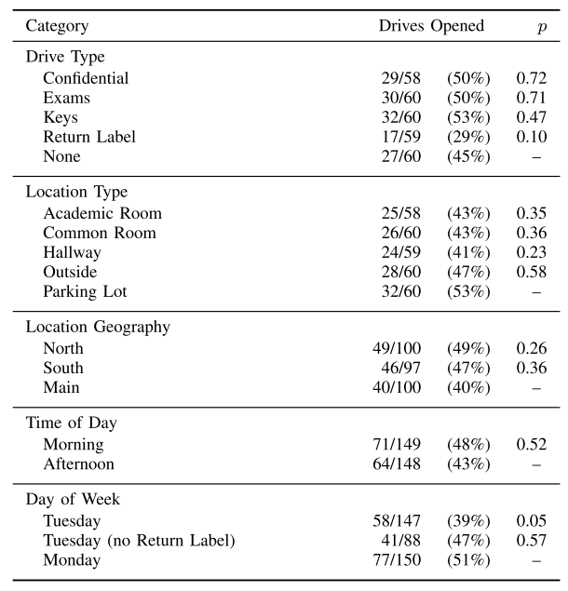
Results
290/297 were picked up
45% were opened
Reference: M. Tischer et al., “Users Really Do Plug in USB Drives They Find,” in IEEE Symposium on Security and Privacy, 2016.
Notes:
結果很有趣，也可以說不出所料。
297個中有270個被撿走，其中有45%的檔案被打開過。
不同的外觀、放置的地點、時間等都沒有影響。唯一有比較低的是附上return label的USB。
研究團隊事後訪談部分撿到USB的人，他們聲稱打開USB的檔案的目的是為了找到USB的失主，這個與剛剛的觀察吻合。然而研究團隊也發現，這些人很多也會打開相片檔案，但其實其他檔案如resume更容易有個人資料，顯示其實還是有窺探隱私的好奇心。

Slide 48
Case Study: Device Pairing
Notes:
最後一個case study，我們要討論的是device pairing的機制。

Slide 49
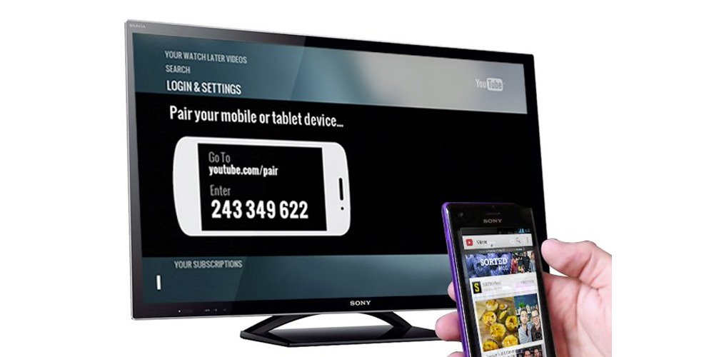
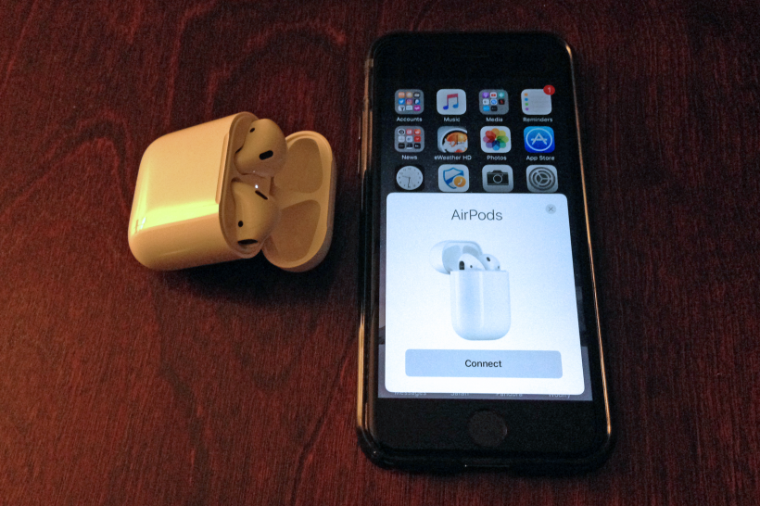
Device pairing (pairing for short)
Pairing = the process of establishing a security association between two devices that share no prior knowledge
Security association is known only to the two devices
Such as a shared secret key (the basis for many cryptographic primitives)
Can be used to protect subsequent communication between them
Notes:
Device pairing或裝置配對，是在兩個裝置沒有分享共同資訊的前提之下，讓兩者之間建立安全的通道的過程，通常是建立一把兩個裝置才知道的秘密金鑰，而這個建立的金鑰可用於保護之後的通訊。
例如下圖中，iphone和AirPod耳機配對、手機和電視配對。

Slide 50
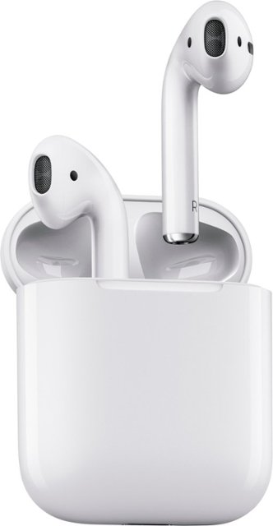
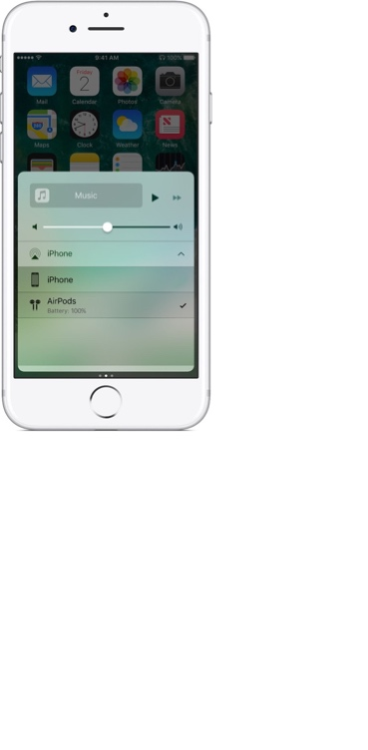
Secure device pairing
Requires the pairing process to be resilient against a man-in-the-middle (MitM) attack
A MitM attempts to impersonate at least one of the devices by eavesdropping on, intercepting, manipulating, or relaying messages between them.
Notes:
而安全的配對的意思是要確保，配對的過程能夠抵禦中間人（MitM）攻擊，也就是配對的機制必須要能夠認證對方是否真的是想要配對的對象。

Slide 51
Secure device pairing
Secure device pairing with no infrastructure support (ad hoc) is challenging, especially over a wireless channel
The broadcast nature makes the wireless channel highly susceptible to eavesdropping and manipulation
When applied to resource-constrained devices (e.g., a device with no output display), or devices operated by ordinary users without technical expertise, the pairing method must minimize additional input/output hardware and avoid complex user interaction.
Needs to consider security, usability and deployability simultaneously
Notes:
在無線ad hoc網路中，要做到安全的配對是很有挑戰性的，因為無線訊號的廣播性質讓它很容易受到竊聽和操縱。
此外，配對的機制須考量到有些設備資源有限（例如，沒有輸出顯示的設備），且一般使用者也需要操作配對，，需避免要求使用額外的輸入輸出裝置，或是避免要求使用者做複雜的操作。
也就是除了考慮安全性，也須同時考量可用性和可部署性。

Slide 52
Secure device pairing
Two types
Rely on a secondary channel, often called an out-of-band (OOB) channel
Do not use OOB
The in-band channel is vulnerable to man-in-the-middle (MitM) attacks; the OOB channel is assumed to guarantee authenticity despite MitM.
Notes:
安全的配對機制可以分成兩類。一種需要仰賴輔助通道，通常稱為out-of-band通道；一種不需要使用OOB。
這裡的假設是，in-band通道容易受到中間人（MitM）攻擊； 而OOB通道能在有MitM的狀況下，保障通訊的認證性。

Slide 53
Secure device pairing
OOB = out of band
The OOB channel usually has limited bandwidth capacity
Mainly used for authenticating a small amount of data, such as the cryptographic hash of a public key
Not meant to replace the high-capacity in-band channel
Notes:
因為OOB通道通常只有有限的頻寬，因此主要是用來驗證比較少量的資訊，例如說公鑰的hash值。
OOB通道不能直接取代頻寬高的in-band通道。

Slide 54
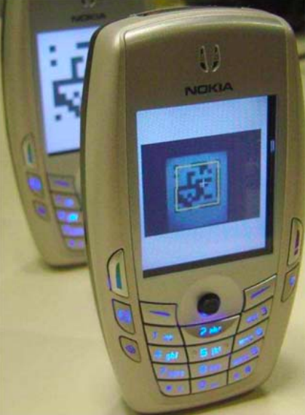
Secure device pairing with OOB
Historically important secure pairing protocols in 1990s and 2000s:
Resurrecting Duckling (Stajano and Anderson 1999): physical contact
Talking to Strangers (Balfanz et al. 2002): infrared
Seeing-is-Believing (McCune et al. 2005): visual
Loud-and-Clear (Goodrich et al. 2006): audio
Notes:
在1990年代和2000年代有一些知名的的安全配對協定，用了不同的OOB通道。
例如resurrecting duckling是使用實體接觸、talking to strangers使用紅外線、seeing is believing是用視覺通道、oud and clear使用聽覺通道。

Slide 55
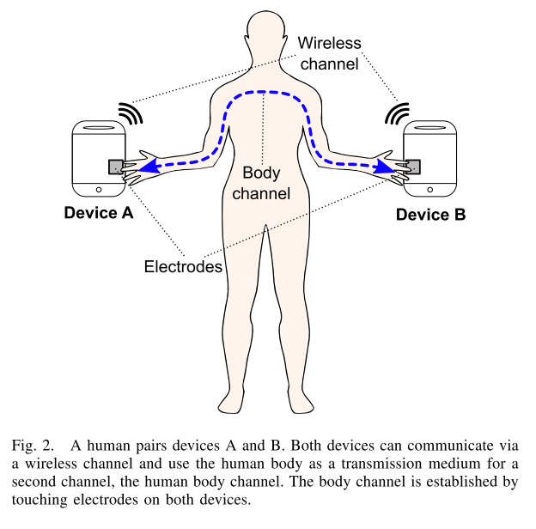
Secure device pairing with OOB
A wide spectrum of OOB channels have been explored
human-perceivable: Visible Light Communication (VLC), visual, infrared Data Association (IRDA), audio, haptic, and sensing
Physically-constrained: Wi-Fi, Bluetooth, mm-Waves, Radio-frequency Identification (RFID), near-field communication (NFC), ultrasound (Fomichev et al. 2018).
Reference: M. Roeschlin, I. Martinovic, and K. B. Rasmussen, “Device Pairing at the Touch of an Electrode,” in NDSS, 2018.
Notes:
一般來說，我們可以把這些OOB通道分成兩類：人類可感知的、以及實體受限的。
第一類，人類可感知的OOB通道，是利用人的參與確保OOB上傳輸資訊的認證性；例如透過使用者比對兩個裝置上是否有相同的PIN碼。
第二類，實體受限的OOB通道，是假設攻擊者受到實體的限制，無法攔截訊息；例如透過近距離的NFC傳輸。
﻿electrodes 電極

Slide 56
Secure device pairing with OOB
OOBs are assumed to guarantee authenticity despite MitM threats
Need to justify this assumption under reasonable application scenarios and adversary models.
NFC might be applicable as an OOB channel if the attacker is outside NFC’s communication range and the devices are equipped with corresponding transceiver modules.
The Line-of-Sight property provided by VLC and infrared makes it easy to detect MitM attacks, assuming that a user is present and vigilant enough to spot potential MitM attackers physically standing between the two devices.
Reference: M. Roeschlin, I. Martinovic, and K. B. Rasmussen, “Device Pairing at the Touch of an Electrode,” in NDSS, 2018.
Notes:
要注意的是，我們是假設OOB可以在有中間人攻擊的威脅下，確保通訊的認證性。
因此我們需要在合理的應用場景和威脅模型下，說明這一假設的合理性。
舉例來說，若使用NFC為OOB，我們須假設攻擊者不在NFC的通信範圍內，並且設備配備了相應的收發器模組，則NFC可用作OOB通道。
另一個例子，若我們使用VLC和紅外線提供的“視覺通道，我們須假設使用者有足夠警覺心，可以發現實際站在兩個設備之間的潛在中間人攻擊者。

Slide 57
Human-perceivable OOB
Human-perceivable OOB: visual, audio, or haptic channels
The user must actively verify whether both devices agree on the exchanged information by
comparing the displayed codes or lighting patterns on both devices
typing the displayed PIN on one device into the other, etc.
Notes:
透過人類可感知的OOB，如視覺、聲音、觸覺通道等。使用者必須主動驗證兩個設備是否同意交換資訊，檢驗的方式可以是比較兩個設備上顯示的代碼、將顯示在一個設備上的PIN輸入另一個設備等等。

Slide 58
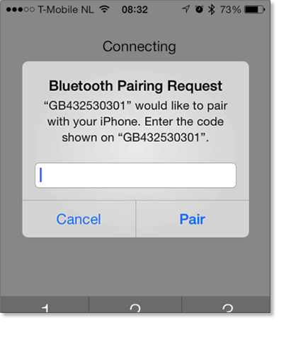
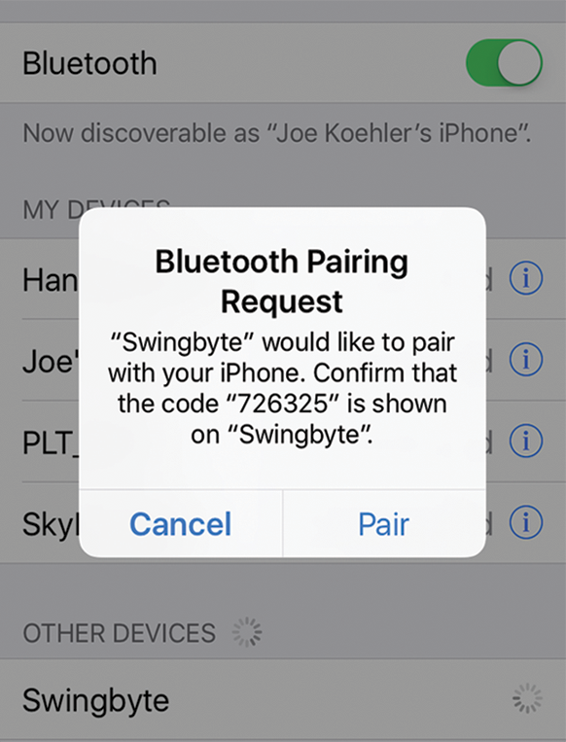
Human-perceivable OOB
Example: The pairing protocol in the Bluetooth Low Energy (BLE) standard supports two options that require active user involvement
In the Passkey Entry option, a 6-digit PIN code is displayed on one device, and the user inputs the PIN to the other
In the Numeric Comparison option supported by BLE4.2+, both devices display a 6-digit PIN code, and the user checks if the PIN codes match.
Notes:
舉例來說，藍牙低功耗（BLE）標準中的配對協定有兩種模式需要使用者參與。
在Passkey Entry的模式中，一台設備上會顯示6位PIN碼，而使用者要將PIN碼輸入到另一台設備上。
在BLE4.2 以上所支援的Numeric Comparison模式中，兩個設備均顯示6位PIN碼，使用者要檢查PIN碼是否匹配。

Slide 59
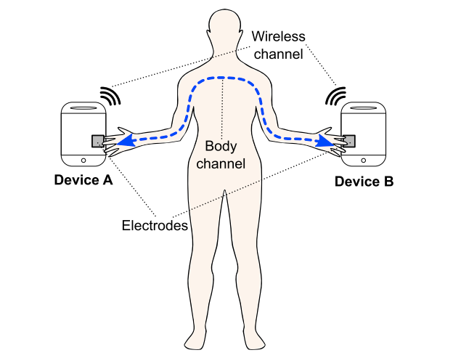
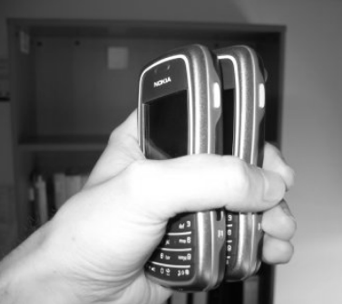
Physically-constrained OOB
Reduce or avoid user involvement
Assumed resilient against MitM attacks due to inherent physical constraints
NFC typically operates in cm distance; can act as a location-limited OOB against a remote MitM
Some use similar contexts of co-present devices as proof of physical proximity
Notes:
然而仰賴使用者比對或是輸入資訊其實不太可靠，人容易犯錯或偷懶。
因此另一類方法考慮在physically constrained OOB通道，其因為物理上的限制，先天具有抵禦中間人攻擊的能力，可以減少或避免使用者參與。例如NFC的通訊範圍是公分，因此可以作為有location限制的OOB。
有些則是使用兩個裝置所感知道的環境資訊（例如signal strength、background noise）的相似度，判斷兩個裝置是否實際上在附近。

Slide 60
In-band only (secure device pairing without OOB)
Requiring a secondary channel might be impractical
To mitigate MitM adversaries, in-band-only approaches often rely on the channel’s physical properties and propose specific encoding or modulation schemes such that any alteration can be easily detected. (Gollakota et al., 2011)
Reference: S. Gollakota, N. Ahmed, N. Zeldovich, and D. Katabi, “Secure In-Band Wireless Pairing,” in USENIX Security, 2011
Notes:
有些時候我們可能找不到能用的OOB通道，因此有些安全配對機制強調只需要in-band的通道，透過in-band通道的物理屬性，提出特定的編碼或調變的方法，使得說要是攻擊者試圖變更，就會被發現。

Slide 61
Device pairing in Bluetooth Low Energy (BLE)
BLE supports four authentication methods to secure key exchange during device pairing.
Just Works provides no authentication.
Passkey Entry displays a 6-digit PIN code on one device, and the user needs to type the PIN on the other.
Numeric Comparison, introduced in BLE version 4.2, displays 6-digit PIN codes on both devices and the user needs to confirm that they are identical.
Out-of-band (OOB) is directly provided with a shared key and assumes the key has been securely established via an alternative OOB channel.
Devices can negotiate and select one based on their I/O capabilities
Q: What are the practical considerations when selecting among these four methods?
Notes:
最後我們介紹BLE的device pairing機制，並指出不安全的地方。
BLE支援四種身份驗證的選項，以確保配對的安全性。
第一種是Just Works，這個基本上是沒有認證的意思。
第二個是Passkey Entry，其中一個裝置上會顯示6位PIN碼，而使用者要在另一台設備上鍵入相同PIN碼。
第三種是BLE版本4.2引進的Numeric Comparison，使用者要比較兩個設備上顯示的6位PIN碼是否相同。
最後的選項是假設裝置之間已經用OOB通道建立了共享密鑰，因此可以直接用這個金要做接下來的操作。
在BLE中，設備可以和對方協商，根據I / O等能力，選出一個雙方適合的選項。

Slide 62
Device pairing in Bluetooth Low Energy (BLE)
BLE supports four authentication methods to secure key exchange during device pairing.
Just Works provides no authentication.
Passkey Entry displays a 6-digit PIN code on one device, and the user needs to type the PIN on the other.
Numeric Comparison, introduced in BLE version 4.2, displays 6-digit PIN codes on both devices and the user needs to confirm that they are identical.
Out-of-band (OOB) is directly provided with a shared key and assumes the key has been securely established via an alternative OOB channel.
Devices can negotiate and select one based on their I/O capabilities
Can be broken by a passive eavesdropper!
Notes:
這四種選項中的前兩個是BLE working group自己發明的，也不夠安全。

Slide 63
Device pairing in Bluetooth Low Energy (BLE)
“None of the pairing methods [in LE legacy pairing] provide protection against a passive eavesdropper during the pairing process as predictable or easily established values for TK are used. If the pairing information is distributed without an eavesdropper being present then all the pairing methods provide confidentiality.” -- Bluetooth Core Spec
Just Works provides no authentication.
Passkey Entry displays a 6-digit PIN code on one device, and the user needs to type the PIN on the other.
Ryan, Mike. "Bluetooth: with low energy comes low security." Presented as part of the 7th USENIX Workshop on Offensive Technologies. 2013.
Notes:
事實上spec上也寫得很清楚，這兩種pairing method並沒有提供足夠的防護，因為TK這把key很容易被猜到或重建出來。

Slide 64
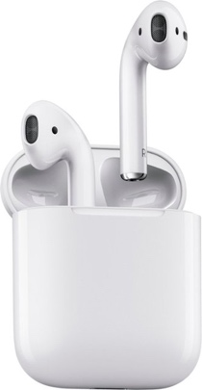
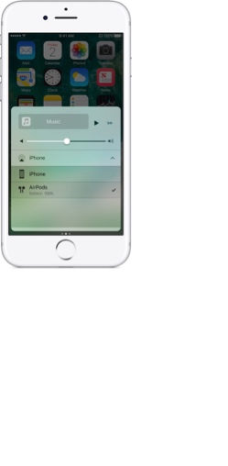
Device pairing in Bluetooth Low Energy (BLE)
The key exchange protocol depends on a temporary key (TK) obtained from pairing
TK = 128-bit temporary key
value depends on pairing mode
All values used to calculate the confirm value are exchanged in plaintext over the air
A passive eavesdropper
Params, confirm value exchanged in plaintext
Notes:
TK是temporal key，是128bit的臨時密鑰，它的數值取決於選擇使用哪一個配對選項。
另外要注意的是，用於計算確認值的所有資訊均以明文的形式傳輸。

Slide 65
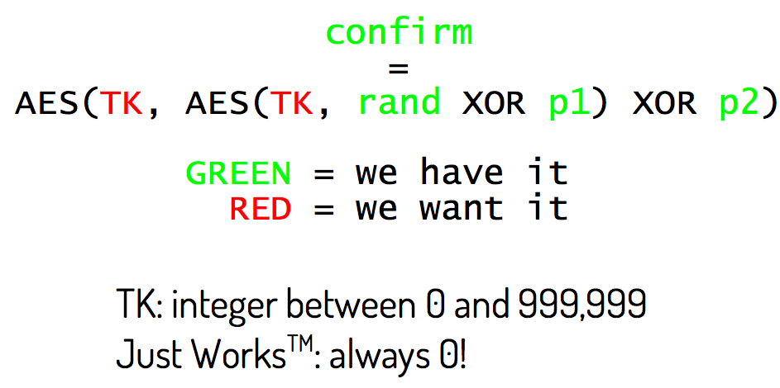
Device pairing in Bluetooth Low Energy (BLE)
An offline brute force attack is mounted to recover a secret value when all other values are transmitted over the air.
A passive eavesdropper can brute force to recover TK.
Ryan, Mike. "Bluetooth: with low energy comes low security." Presented as part of the 7th USENIX Workshop on Offensive Technologies. 2013.
Notes:
因此攻擊者只需要被動地竊聽，把竊聽到的資訊離線暴力計算，即可破解出TK為何。

